Slide 1
Викторина так-то…

Slide 2
1. print в python - это?

Slide 3
2. Переменная – это?

Slide 4
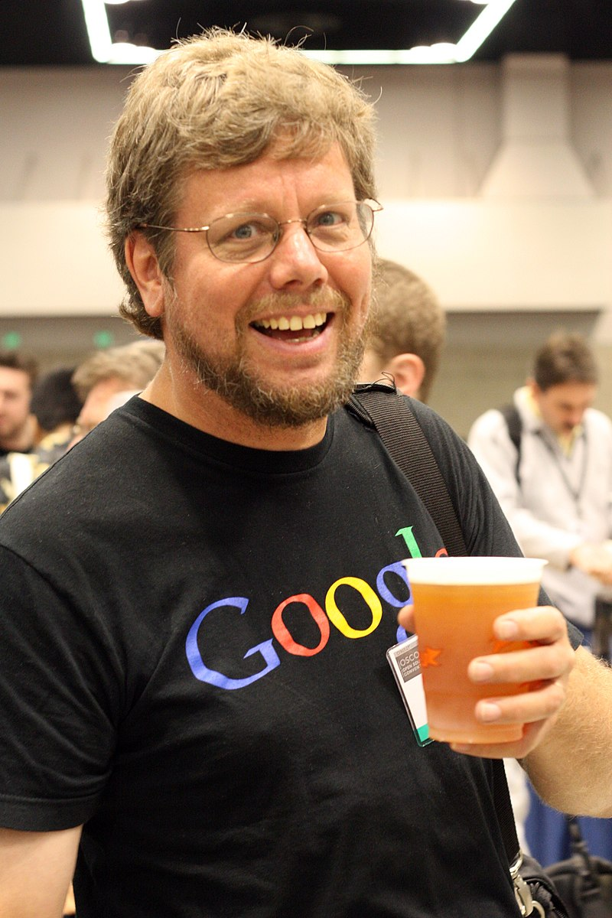
3. Кто это?

Slide 5
4. Какая функция используется для запроса данных у пользователя?

Slide 6
5. Интерпретатор - это?

Slide 7
6. В честь кого назван логический тип данных (bool)?

Slide 8
7. Что такое str?

Slide 9
8. Что такое float?

Slide 10
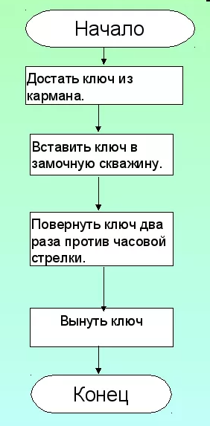
9. Какой это типа алгоритма?

Slide 11
10. Python высокоуровневый язык программирования?

Slide 12
11. Напиши как читается слово python русскими буквами?

Slide 13
12. Где используется python?

Slide 14
13. Что такое условный оператор?

Slide 15
14. В чем разница между циклами while и for?

Slide 16
15. В каком году появился python?

Slide 17
16. Какое ключевое слово используется для создания функции?

Slide 18
17. Где пишутся параметры фунции?

Slide 19
18. Как расшифровать elif?

